Slide 1
Internet and Apps Project
Αθανάσιος-Μάριος Γεωργακόπουλος
ΑΜ: 03114802

Slide 2
Γενικά
Το project αφορά ένα web app, το οποίο θα έχει ως input έως 10 ονόματα φαρμάκων και θα επιστρέφει το πλήθος των επιστημονικών άρθρων που αναφέρονται σε καθένα απ’αυτά, την περίοδο των αναφορών(δηλαδή την παλαιότερη και την πιο πρόσφατη ημερομηνία δημοσίευσης) καθώς και το έτος με τις περισσότερες σχετικές δημοσιεύσεις.
Τα δεδομένα αντλήθηκαν από τον ιστότοπο https://ai2-semanticscholar-cord-19.s3-us-west-2.amazonaws.com/historical_releases.html . Έχω κατεβάσει στον υπολογιστή μου το cord-19_2020-07-22.tar.gz. Το αρχείο αυτό το κάνουμε unzip και βάζουμε το metadata.csv σε έναν καινούργιο φάκελο.
Τα παραδείγματα που θα παρουσιαστούν αφορούν τα δεδομένα αυτά.

Slide 3
Εισαγωγή δεδομένων στην Βάση 1
Πριν αναφερθώ στην εισαγωγή των δεδομένων στην βάση μέσω του MongoDBCompass, θα δείξω πως έτρεξα ένα μικρό script για την προσθήκη σε κάθε tuple ενός επιπλέον field.
Το field αυτό λέγεται Year και προκύπτει από το Publish Time που υπάρχει ήδη, π.χ. αν publish time = 2005-09-04 τότε προσθέτω Year = 2005
Αρχικά, ανοίγουμε το Anaconda Navigator και πατάμε στο Jupyter Notebook. Από εκεί φτιάχνουμε ένα notebook στον φάκελο με το metadata.csv που είναι στον φάκελο με τα δεδομένα που κατεβάσαμε πριν.
Ακολούθως, σε ένα κελί αντιγράφουμε τον python κώδικα που έχω στο repository και τον τρέχω με Ctrl+Enter. Έτσι παράγεται το metadata2.csv που θα εισάγουμε στην βάση.

Slide 4
Εισαγωγή δεδομένων στη Βάση 2
Στην συνέχεια, ανόιγουμε το MongoDBCompass όπου πατάμε CONNECT.
Μετά CREATE DATABASE. Για όνομα της ΒΔ βάζουμε Internet_Apps και για collection Articles. Μετά αφου πάμε στο collection μας πατάμε IMPORT DATA.
Εκεί επιλέγουμε το metadata2.csv. Διαλέγουμε τα fields title, abstract, publish_time,authors και Year Προσοχή, αφήνουμε όλα τα πεδία ως string. Τέλος, φορτώνουμε τα δεδομένα.
Σημείωση: Το setup για το app θα παρουσιαστεί και στο video παρουσίασης.

Slide 5
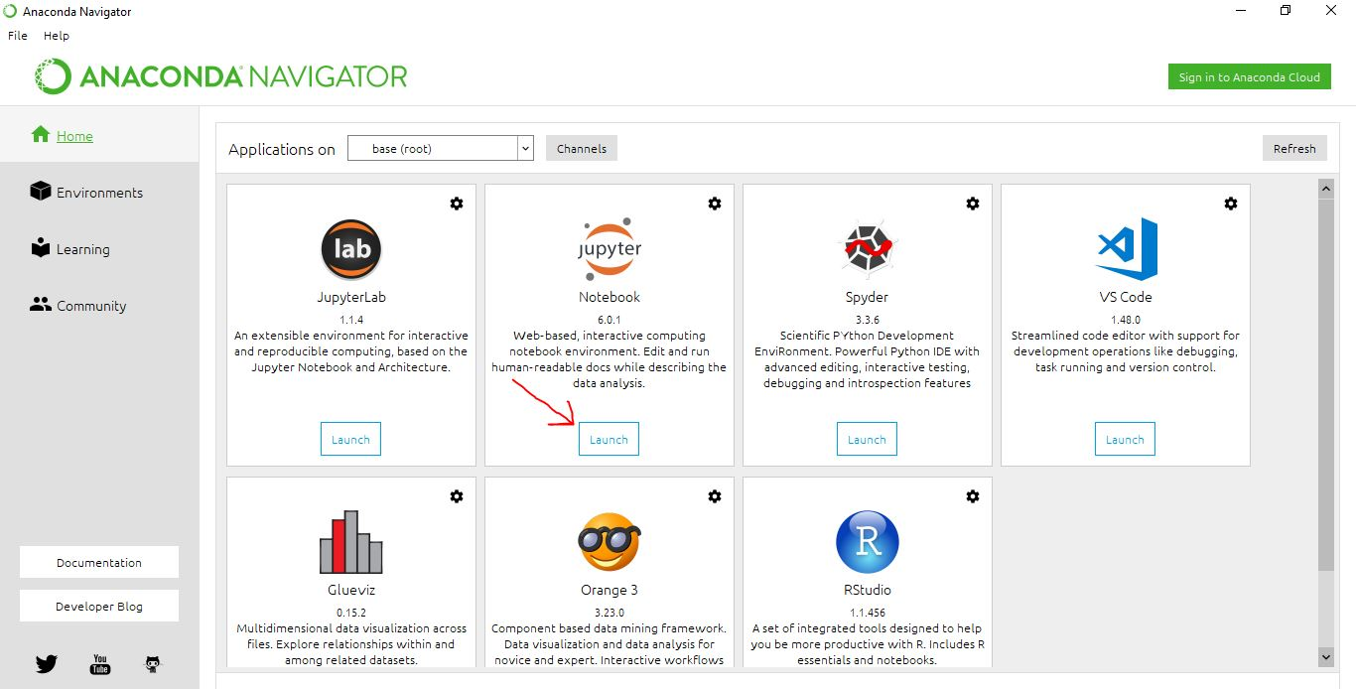

Slide 6
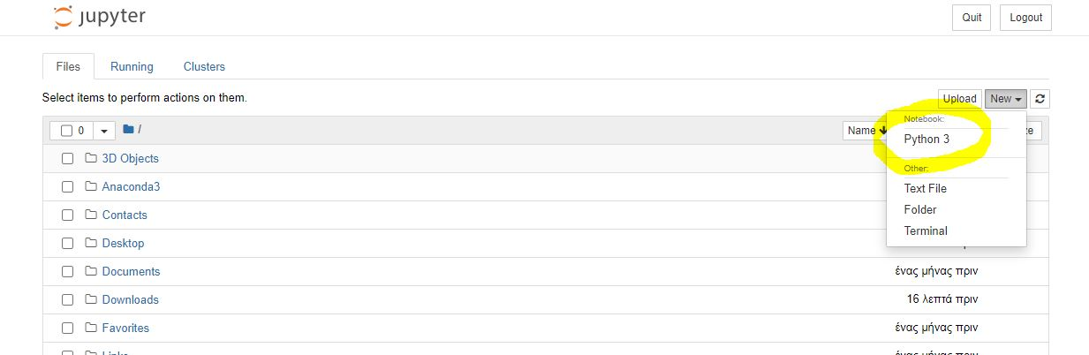
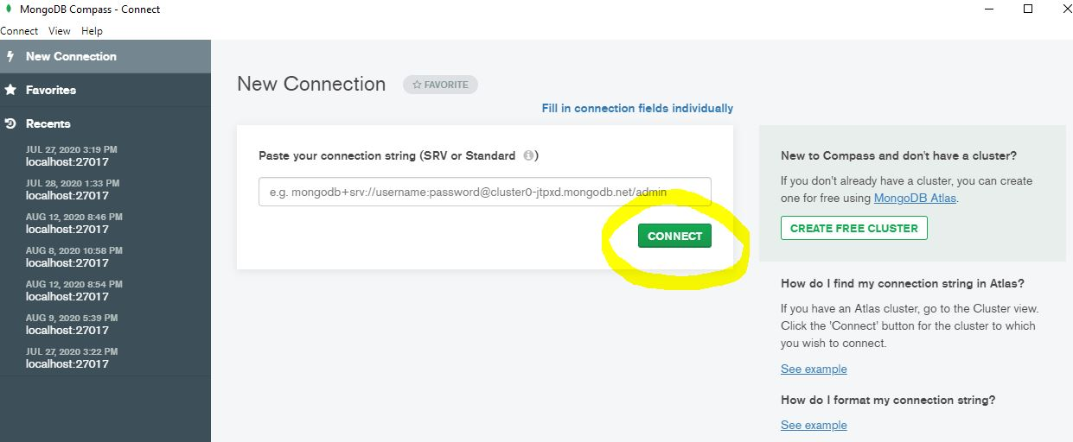

Slide 7
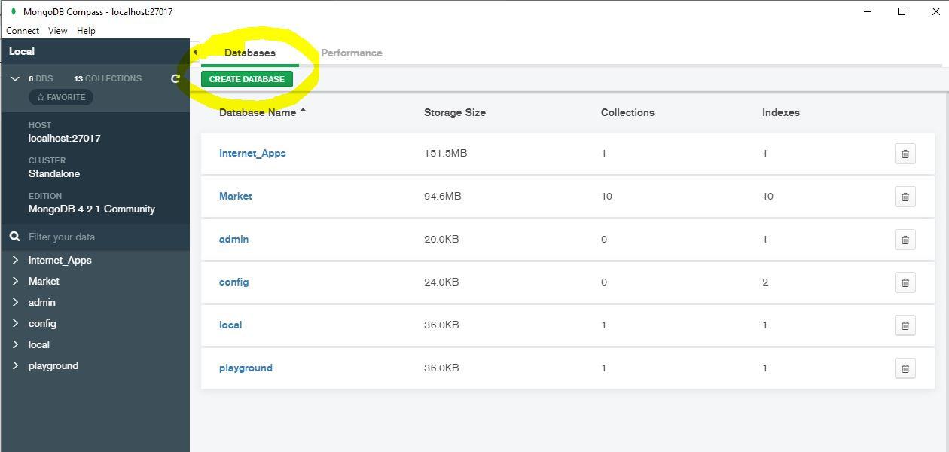
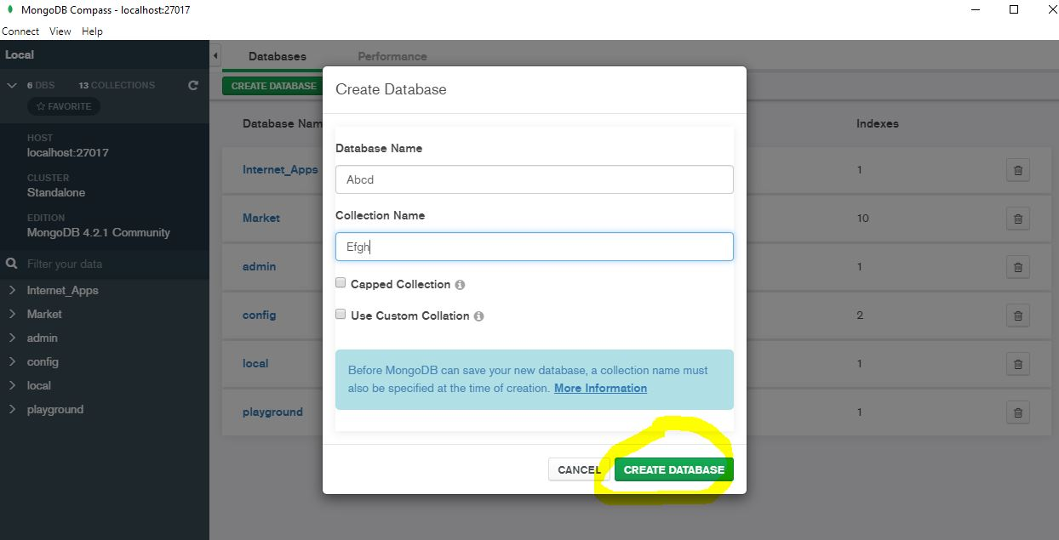

Slide 8
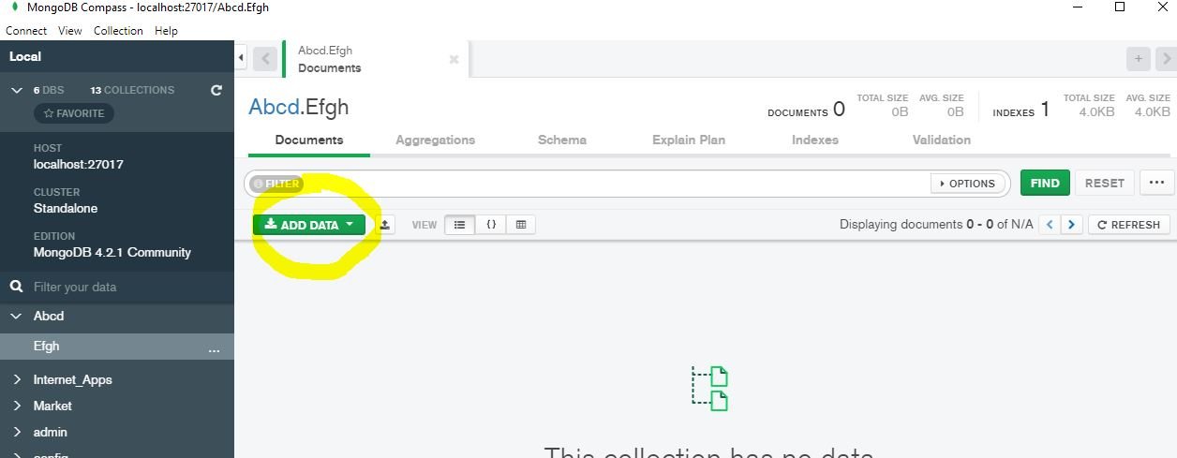
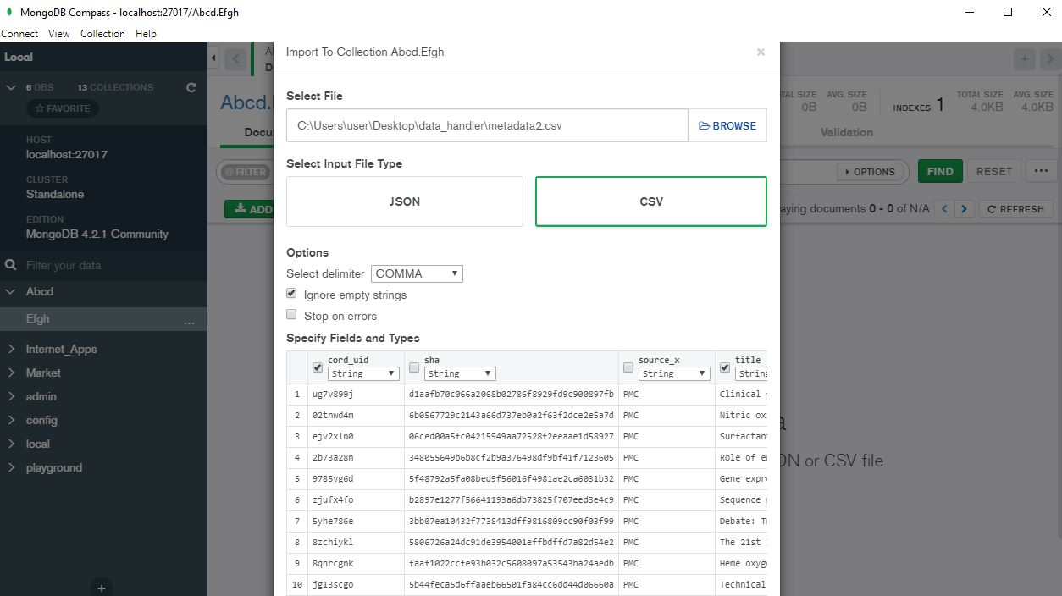

Slide 9
Τελικά Βήματα
Για να ολοκληρώσετε το setup, πηγαίντε στο cmd στην θέση του φακέλου του project και τρέξτε την εντολή npm install. Έτσι, θα κατεβάσετε όλα απαιτούμενα πακέτα.
Τέλος, για να ξεκινήσετε την εφαρμογή τρέξτε npm run internet-apps.
Προσοχή, είναι απαραίτητο να έχετε εγκαταστήσει από πριν το Node Js.

Slide 10
Η εργασία χωρίζεται σε 2 μεγάλα κομμάτια:
Το backend και το frontend.
Το πρώτο υλοποιήθηκε με Node Js κάνοντας χρήση του πακέτου Express Js. Στο back end, πραγματοποιούμε την πρόσβαση στην βάση δεδομένων μέσω του πακέτου mongoose.
Το δεύτερο υλοποιήθηκε με React Js. Η εφαρμογή μας ως προς το UI είναι απλή. Ο χρήστης αρχικά βλέπει μια σελίδα “καλωσορίσματος”. Από εκεί κατευθύνεται στην φόρμα εισαγωγής δεδομένων. Αφού εισάγει όσα φάρμακα θέλει (από 1 ως και 10) πατάει Submit Data και ύστερα από λίγο, από κάτω εμφανίζονται σε ένα table τα αποτελέσματα. Το React Js ακολουθεί την αρχιτεκτονική MVC

Slide 11
Η web app μου λειτουργεί ως εξής:
Το backend service δέχεται HTTP GET requests από το Front και επιστρέφει data υπό την μορφή JSON. Για ακρίβεια, επιστρέφει έναν πίνακα με JSON objects. Για να επιστρέψει τα ζητούμενα δεδομένα το back end πραγματοποιεί queries στην βάση δεδομένων.
Ειδικότερα, στέλνουμε HTTP GET requests στο endpoint http:localhost/Medicine/:Name1 , όπου Name1 η παράμετρος του path καθώς και τα υπόλοιπα ονόματα σε query parameters.
Για παράδειγμα, με μία κλήση στο http:localhost/Medicine/ABCD?Name2=EFGH&Name3=IJKL&Name4=&Name5=&Name6=&Name7=&Name8=&Name9=&Name10= ζητάμε από το service (RESTful API) τα αποτελέσματα για όνομα 1 = ABCD, όνομα 2 = EFGH και όνομα 3 = IJKL.

Slide 12
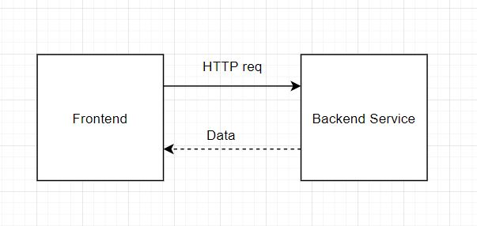
Το κομμάτι του Front-End αφορά κατά κύριο λόγο το User Interface, δηλαδή τι βλέπει ο χρήστης και με τι αλληλεπιδρά ο χρήστης.
Το κομμάτι του Back-End αφορά την αποθήκευση και επεξεργασία δεδομένων
Τα δύο μέρη επικοινωνούν με χρήση του πρωτοκόλλου HTTP

Slide 13
Παραδείγματα
Ως παραδείγματα, έχω επιλέξει 15 φάρμακα. Τα ονόματά τους είναι τα ακόλουθα:
levothyroxine, rosuvastatin, albuterol
esomeprazole, fluticasone, insulin glargine
lisdexamfetamine, pregabalin, tiotropium
sitagliptin, adalimumab, aripiprazole
sofosbuvir, etanercept, ledipasvir
Έτρεξα τα φάρμακα αυτά στην εφαρμογή και έλεγξα τα αποτελέσματα από το αρχείο με τα δεδομένα και τα αποτελέσματα ταυτίζονται
Στο video παρουσίασης θα τρέξω τα παραπάνω παραδείγματα

Slide 14
Ως προς το θέμα που επέλεξα θεωρώ ότι είναι ιδιαίτερα ενδιαφέρον. Οι αναφορές σε ένα φάρμακο είναι ένα εξαιρετικά σημαντικό κριτήριο για την αξιοπιστία του.
Η εφαρμογή μου θεωρώ ότι είναι εύχρηστη και όχι ιδιαίτερα μεγάλου μεγέθους.
Στο video παρουσίασης θα αναλύσω και τον κώδικα.
Για οποιαδήποτε απορία μπορείτε να μου στείλετε email στο el14802@central.ntua.gr

